Slide 1

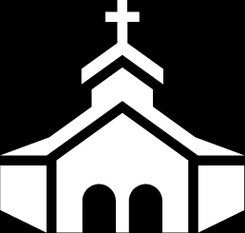
کلیسای فارسی زبان ادمونتون
Edmonton Persian Church
در آن شب مقدس
Dar an shabe moghadas

Slide 2
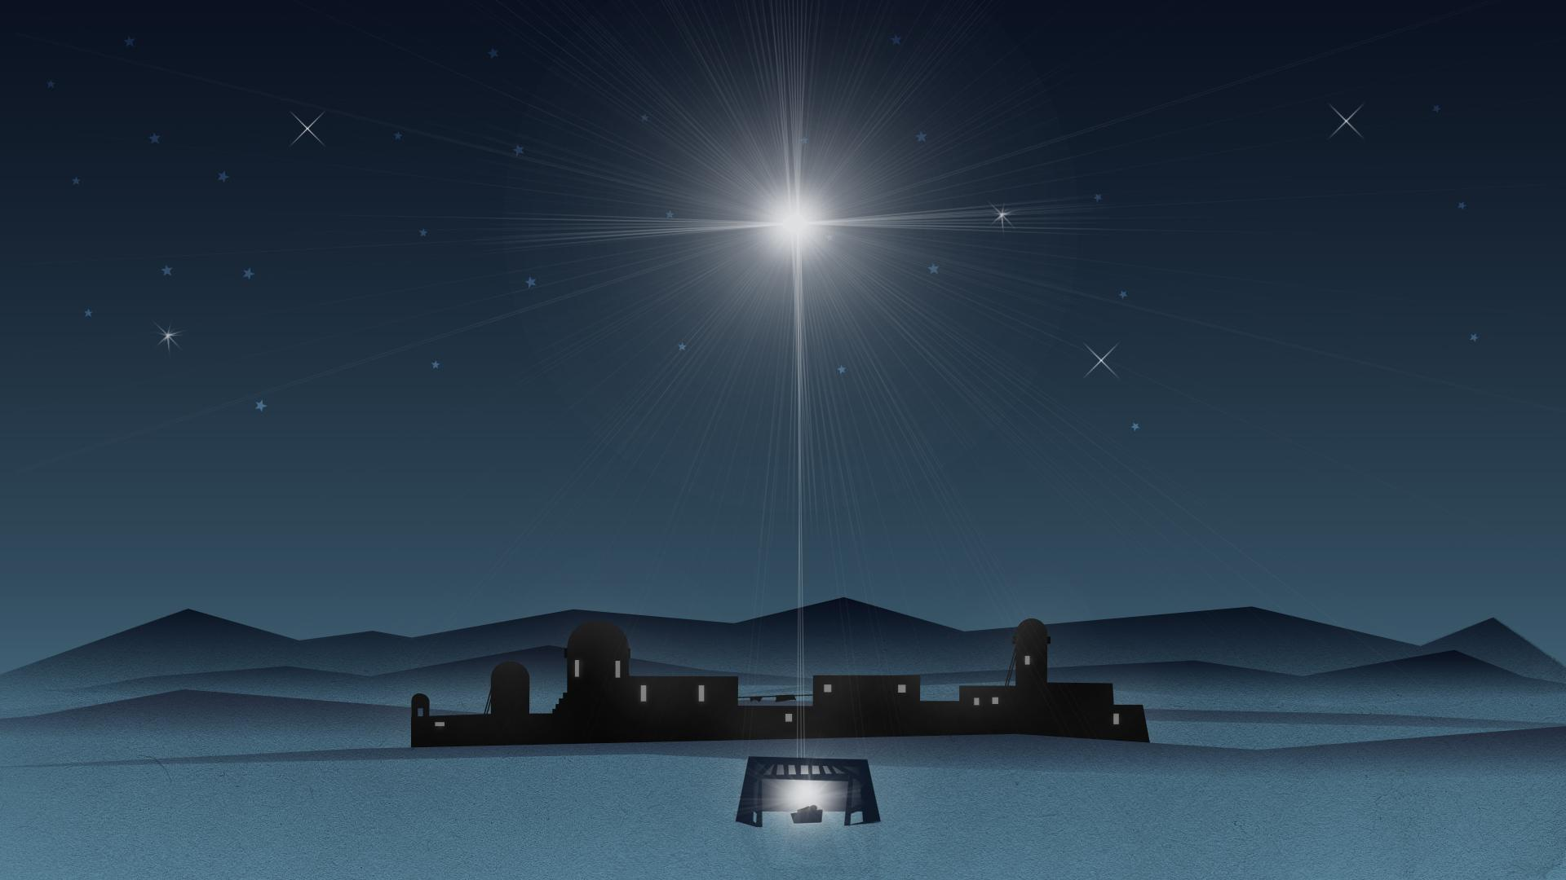
در آن شب مقدس و فروزان
منجی من مولود گشت در این جهان
تشنگان عالم در انتظارش
تا او ظاهر شود در جلالش

Slide 3
کلمه جسم گردید و آشکار شد
نوری عظیم بر ما طلوع نمود

Slide 4
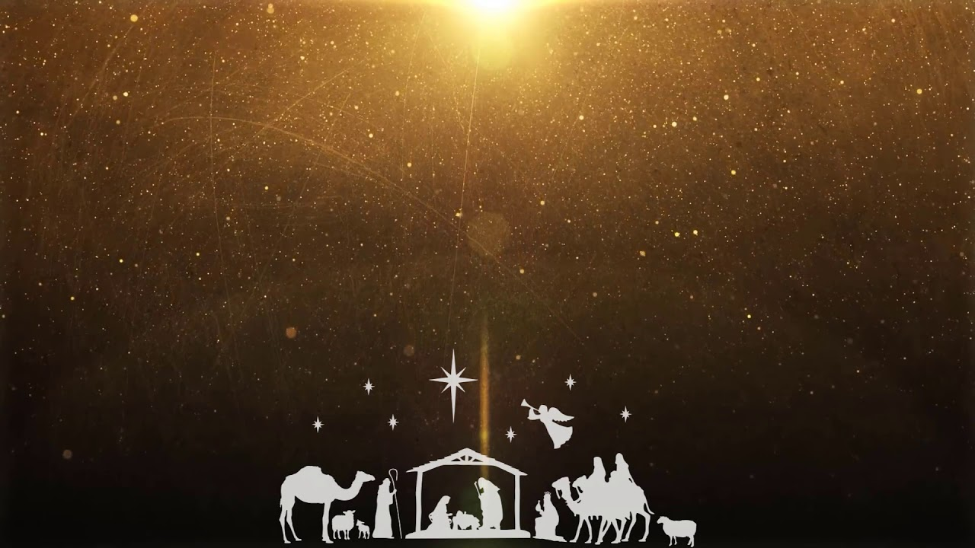
تمجید کنید، سرودها بسرایید
اندر حضور آن مولود، زانو زنید
در حضور آن مولود زانو زنید

Slide 5
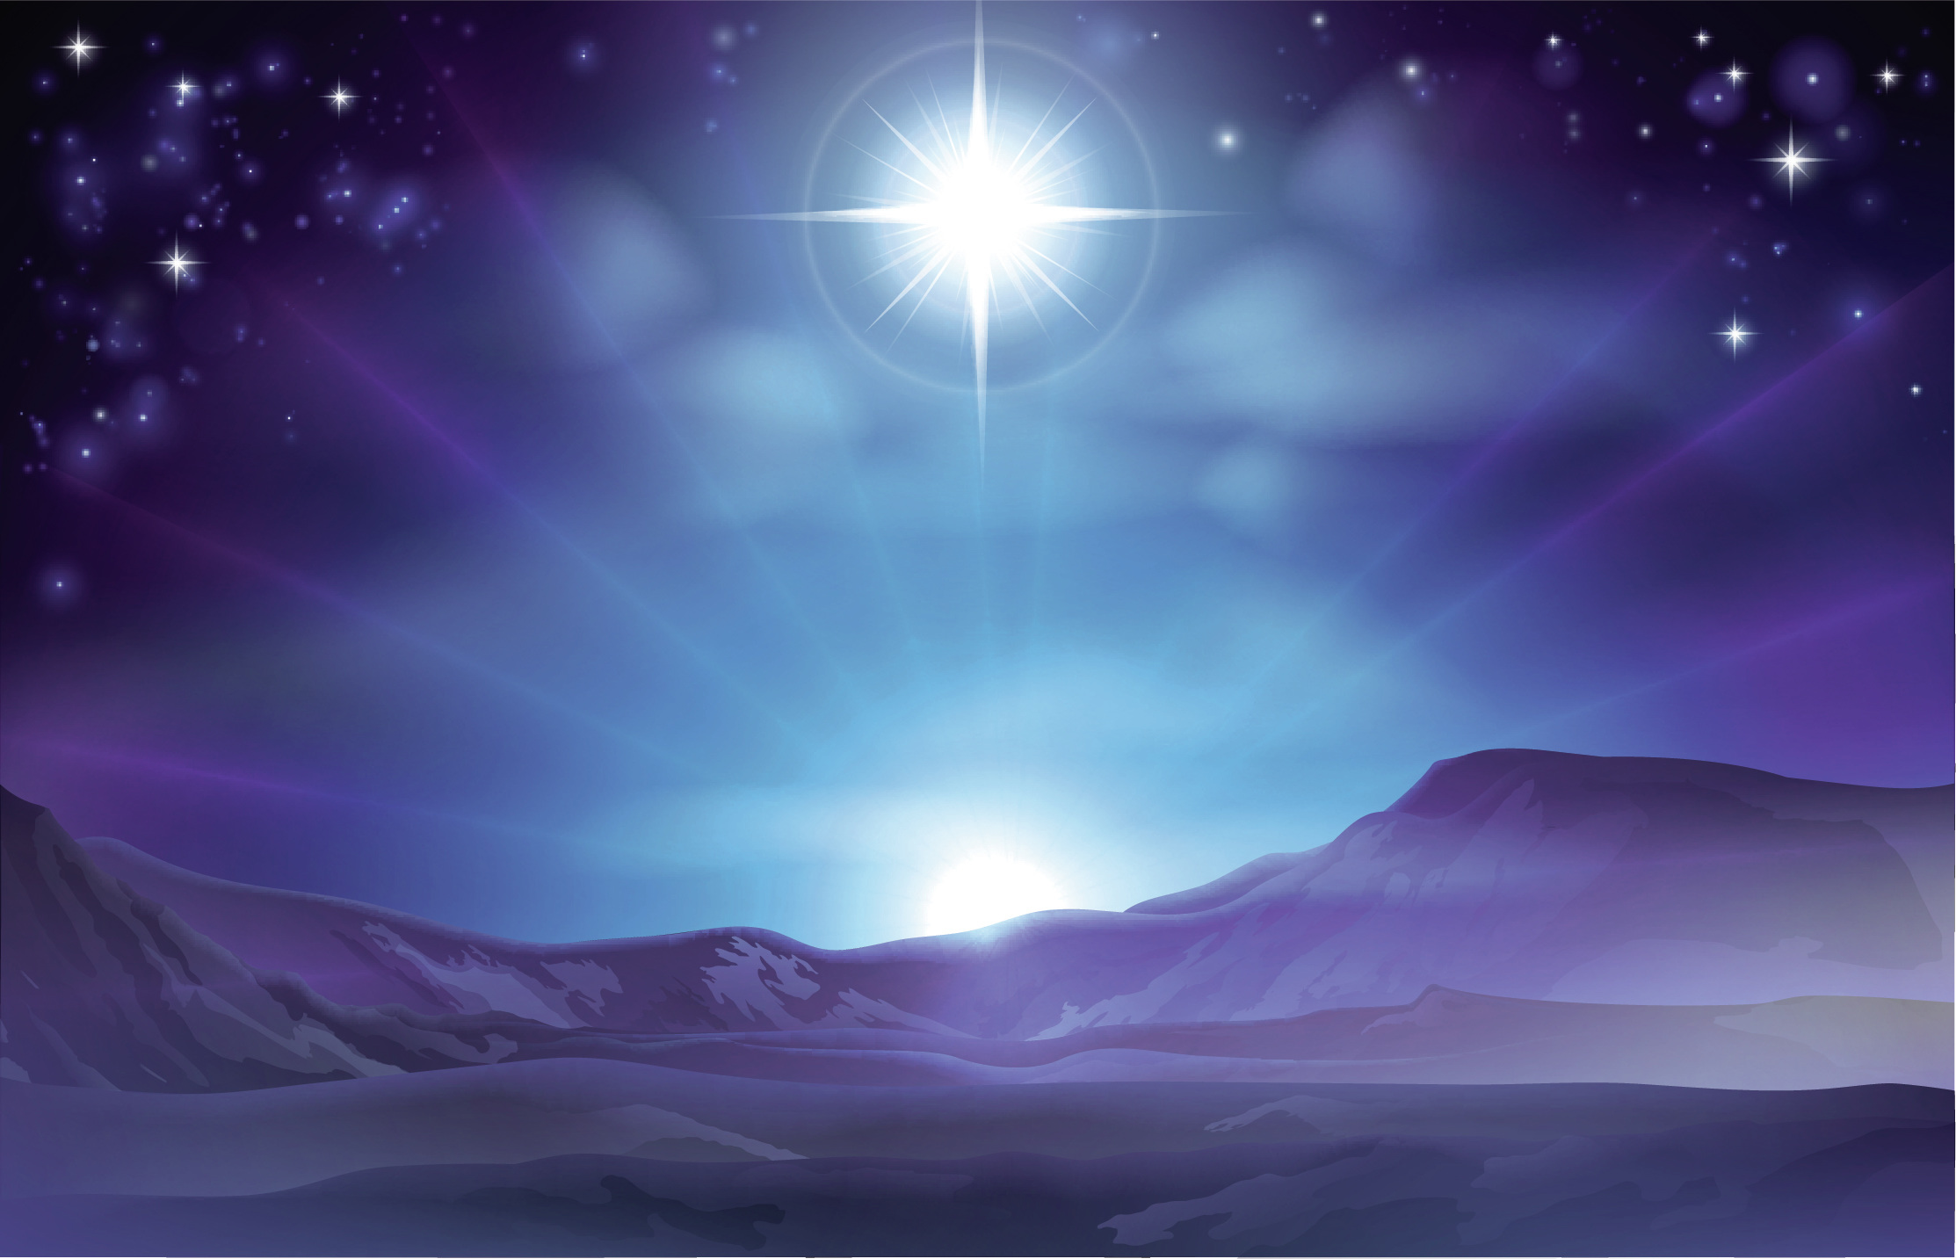
حکم مسیح، محبت حقیقی است
انجیل او، مژده ی سلامتیست
در قوت نام مسیح شود دور
غم و اندو و آنگه بخشد سرور

Slide 6
سرودهای شادمانی نعمت او است
همه از رحمت و فیض خداست

Slide 7
تمجید کنید، سرودها بسرایید
اندر حضور آن مولود، زانو زنید
در حضور آن مولود زانو زنید

Slide 8
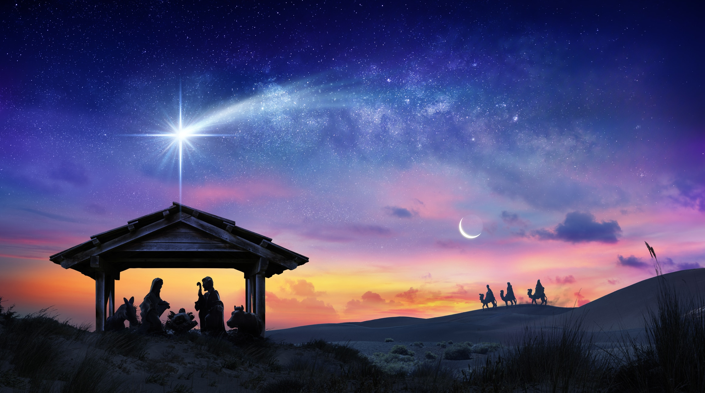
چیزهای کهنه اینک درگذشته
با لطف او همه چیز تازه شده
معنی و عطر زندگی در عیساست
او محور خوشبختی شما است

Slide 9
در او باشد جواب هر تقاضا
چون اوست یگانه فرزند خدا

Slide 10
تمجید کنید، سرودها بسرایید
اندر حضور آن مولود، زانو زنید
در حضور آن مولود زانو زنید

Slide 11

برکت خداوند با شما
God Bless you

